Slide 1


C24 - Inteligência Artificial: Análise Exploratória de Dados (EDA)
Felipe A. P. de Figueiredo
felipe.figueiredo@Inatel.br

Slide 2

Etapa executada antes da construção e treinamento dos modelos de ML.

Slide 3

Introdução
É o primeiro passo em qualquer projeto de ciência de dados, incluindo ML.
EDA nos ajudar a identificar:
erros óbvios nos dados,
compreender os padrões nos dados,
detectar valores discrepantes, faltantes, e duplicados,
encontrar relações entre as variáveis
e descobrir quais variáveis realmente importam.

Slide 4

Por que realizar análise exploratória?
A análise exploratória é uma espécie de curadoria dos dados.
Ela garante que o modelo de ML não aprenda com lixo.
Se o dado de entrada é ruim, a predição feita pelo modelo será pior ainda.
Notes:
Curadoria significa o ato de cuidar, selecionar, organizar, adaptar os dados.

Slide 5
Como fazemos essa análise?
Notes:
Taxonomia: como as variáveis são classificadas

Slide 6
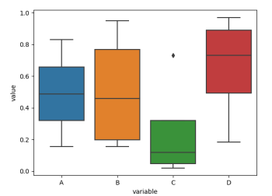
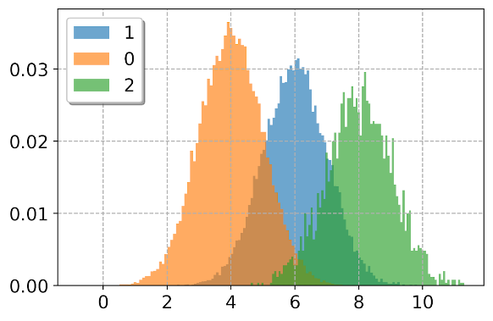
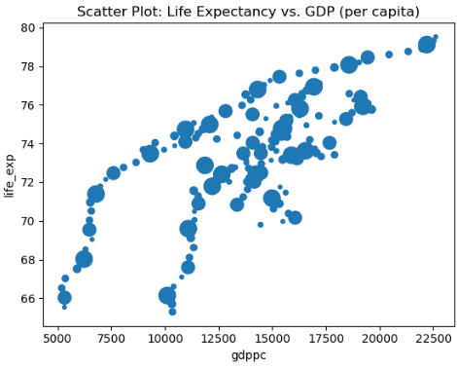






Inspeção estatística e visual
Utilizamos ferramentas estatísticas e visuais como
Histogramas
Heatmaps de correlação
Boxplots
Gráficos de barras
Diagramas de dispersão
Bibliotecas mais usadas:
Pandas
Numpy
Scikit-learn
Matplotlib
Seaborn
Pandas profiling (Anexo IV)

Slide 7
Antes de explorarmos os dados, nós precisamos entender a sua taxonomia
Notes:
Taxonomia: como as variáveis são classificadas

Slide 8
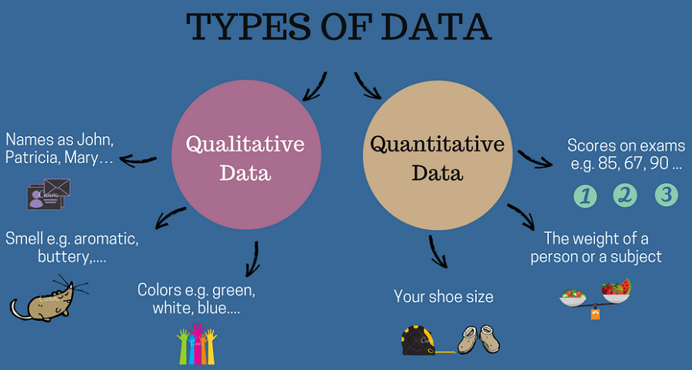
Tipo dos dados
As variáveis (i.e., atributos e rótulos) podem ser classificadas em
Qualitativas
Quantitativas
Notes:
Aromatic = aromático
Buttery = amanteigado

Slide 9
Tipo dos dados
As variáveis qualitativas e quantitativas podem ser classificadas da seguinte forma:
Nominal
Qualitativa
Ordinal
Variável
Discreta
Quantitativa
Contínua
Notes:
Nominal: sem ordem ou hierarquia
Ordinal: com ordem ou hierarquia
Discreta: contagens -> número inteiros
Contínua: medidas -> números reais

Slide 10
Variáveis qualitativas
Também chamadas de categóricas.
Elas descrevem uma qualidade, característica ou atributo de algo ou alguém.
Nominal: Não possuem uma ordem ou hierarquia.
Exemplos: Cor dos olhos, estado civil, gênero, nacionalidade, profissão.
Ordinal: Existe uma hierarquia ou ordem lógica.
Exemplos: Febre (baixa, média, alta), tamanho de uma camiseta (P, M, G), escolaridade (Ensino Fundamental, Médio, Superior), meses do ano.
OBS.: Embora as ordinais possam ser ordenadas, operações aritméticas não são aplicáveis.
Não faz sentido somar, subtrair tamanhos de camisetas, por exemplo.
Notes:
Elas respondem à pergunta "Qual?", e não "Quanto?".

Slide 11
Variáveis quantitativas
Também chamadas de variáveis numéricas.
São números reais.
Podem ser ordenadas e usadas em operações aritméticas (e.g., soma, subtração, etc.).
Possuem unidade de medida.
Discreta: São contagens, resultando em números inteiros.
Exemplos: Quantidade de carros em um estacionamento, número de filhos, número de acessos em um site.
Contínua: São medições que podem assumir qualquer valor dentro de um intervalo (i.e., são números reais).
Exemplos: Altura, peso, temperatura, tempo de resposta de uma API.

Slide 12
Exploração dos dados
Notes:
Taxonomia: como as variáveis são classificadas

Slide 13
Etapas de exploração dos dados
Na sequência, veremos as seguintes etapas principais da exploração dos dados:
Inspeção inicial dos dados
Limpeza dos dados
Relação entre variáveis

Slide 14
Inspeção inicial dos dados
Inicialmente, verificamos algumas informações básicas dos dados.
Em geral, após carregarmos os dados, usamos atributos e métodos da biblioteca pandas.
Dimensão dos dados: linhas x colunas
df.shape
Tipos de dados: numéricos, categóricos, etc.
df.dtypes
Estatísticas básicas: média, min, max, quartis, mediana, desvio padrão, etc.
df.describe()
Notes:
Quartis são valores que dividem um conjunto de dados ordenado em quatro partes iguais, cada uma contendo 25% das observações.
Os quatro quartis
Q1 (1º quartil) → 25% dos dados estão abaixo dele
Q2 (2º quartil) → 50% dos dados estão abaixo dele 👉 é a mediana
Q3 (3º quartil) → 75% dos dados estão abaixo dele
Q4 → valor máximo (às vezes citado informalmente)
Exemplo: https://colab.research.google.com/github/zz4fap/c24_inteligencia_artificial/blob/master/notebooks/intro_eda.ipynb

Slide 15
Limpeza dos dados
Alguns problemas comuns que podemos encontrar nos dados são:
Valores irrelevantes (e.g., um ID, contagem da linha de uma tabela)
Duplicatas
Valores faltantes
Tipos inconsistentes (e.g., número como texto, datas quebradas)
Outliers
Vamos ver como lidar com cada um deles na sequência.

Slide 16
Removendo valores irrelevantes
A ideia é manter colunas que ajudem o objetivo do problema e remover as colunas não carregam informação útil.
df.drop(['Column 1', 'Column 2', 'Column N'], axis=1)
Cada string na lista é o nome de uma coluna a ser removida.
Alguns motivos para eliminar colunas:
IDs,
timestamps,
coluna com valores constantes,
coluna com muitos valores faltantes,
colunas redundantes, etc.

Slide 17
Removendo duplicatas
Quantas linhas duplicadas existem?
df.duplicated().sum()
Encontrar e remover linhas duplicadas:
df.drop_duplicates(inplace=True)
OBS.: `inplace=True` faz a alteração diretamente no próprio df, sem criar um novo DataFrame.
Por padrão, ele mantém a primeira ocorrência e remove as demais.
OBS.: Para encontrar e remover colunas duplicadas, basta transpor o DataFrame e usar o mesmo método.
Notes:
Transpor um DataFrame:
Atributo: df.T
Método: df.transpose()

Slide 18
Tratando valores faltantes
Quantos valores estão faltando?
df.isnull().sum()
Apresenta a quantidade de valores faltantes de cada coluna.
Técnicas para o tratamento de valores ausentes:
Remover linhas ou colunas
Preencher (imputar) com a média, a moda ou a mediana
Preenchimento inteligente: são técnicas avançadas que preenchem os valores faltantes com estimativas obtidas através do padrão dos dados, não com um valor fixo.
Para mais informações, vejam o Anexo I
Notes:
Não existe uma técnica universal. A melhor estratégia depende da quantidade de valores faltantes, do tipo dos dados e do problema que está sendo resolvido. Em geral:
poucos valores ausentes → imputação;
muitos valores ausentes → avaliar a remoção da coluna ou o uso de métodos avançados.

Slide 19
Técnicas para o tratamento de valores ausentes
Remover linhas que contêm pelo menos um valor ausente:
df.dropna(inplace=True)
OBS.: “inplace=True” altera o df original sem criar um novo DataFrame.
Remover colunas que contêm pelo menos um valor ausente:
df.dropna(axis=1, inplace=True)
Essa técnica não é boa se o número de linhas ou colunas a serem removidas é muito grande em relação ao tamanho do dataset.
Nesses casos, sugere-se usar técnicas que imputem valores aos faltantes.

Slide 20
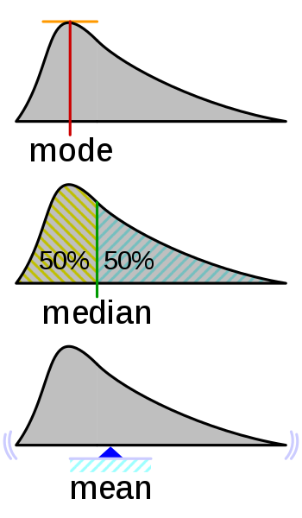
Técnicas para o tratamento de valores ausentes
Preencher com a média, a moda ou a mediana
Média: É a soma de todos os valores dividida pela quantidade total de elementos.
Sensível à outliers.
Usada com variáveis numéricas.
Mediana: É o valor que ocupa a posição central de um conjunto de dados ordenado. A mediana divide os dados em 50% acima e 50% abaixo.
Insensível a outliers.
Usada com variáveis numéricas.
Moda: É o valor que aparece com a maior frequência no dataset.
Insensível a outliers.
Usada com variáveis numéricas e categóricas.
Notes:
Imagine que temos as notas de 5 alunos: [7, 3, 9, 5, 10]
Ordene os valores: [3, 5, 7, 9, 10]
Identifique o meio: Como temos 5 elementos (ímpar), o valor central é o 3º termo.
Mediana = 7
Agora, imagine que adicionamos uma nota 8, ficando com 6 alunos: [7, 3, 9, 5, 10, 8]
Ordene os valores: [3, 5, 7, 8, 9, 10]
Identifique o meio: Como temos 6 elementos (par), não existe um único valor central. Pegamos os dois valores do meio (7 e 8) e tiramos a média:
$\text{Mediana} = \frac{7 + 8}{2} = 7.5$
A moda é o valor mais frequente. Um outlier costuma ser um valor raro (aparece 1 vez ou pouquíssimas), então não muda qual valor aparece mais.

Slide 21
Técnicas para o tratamento de valores ausentes
Preencher com a média ou a mediana:
num_cols = df.select_dtypes(include="number").columns
Seleciona apenas as colunas numéricas do DataFrame (tipos como int64, float64, boolean, etc.).
Retorna uma lista com os nomes das colunas numéricas.
Média
df[num_cols] = df[num_cols].fillna(df[num_cols].mean())
Seleciona todas as colunas numéricas e preenche os valores faltantes de cada uma com a sua média.
Mediana
df[num_cols] = df[num_cols].fillna(df[num_cols].median())
Seleciona todas as colunas numéricas e preenche os valores faltantes de cada uma com a sua mediana.
OBS.: Os métodos mean() e median() ignoram valores faltantes.

Slide 22
Técnicas para o tratamento de valores ausentes
Preencher com a moda:
num_cols = df.select_dtypes(include="number").columns
Obtém os nomes apenas das colunas numéricas do DataFrame.
df[num_cols] = df[num_cols].fillna(df[num_cols].mode().iloc[0])
Seleciona as colunas numéricas e preenche os valores faltantes de cada uma com a sua moda.
OBS.1: A moda pode ter mais de um valor. Assim, em geral, usamos o primeiro valor (i.e., iloc[0]).
OBS.2: A moda também pode ser usada para preencher valores faltantes de variáveis categóricas. Portanto, para selecionar colunas categóricas, troque include="number" por include="object", "category", e/ou "string".

Slide 23
Removendo outliers
Notes:
Taxonomia: como as variáveis são classificadas

Slide 24

O que é um outlier?
Um outlier é uma observação que foge muito do padrão geral dos dados, ou seja, um valor extremamente diferente da maioria.
Notes:
Mas outliers podem ser observações perfeitamente válidas.

Slide 25
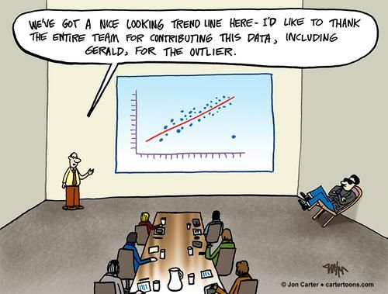
O que é um outlier?

Slide 26
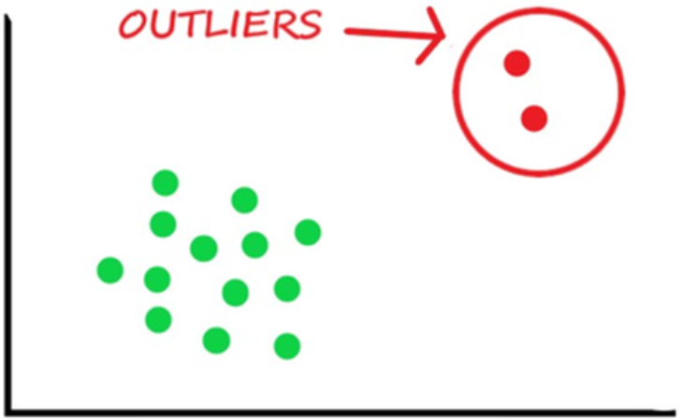
O que é um outlier?
Um outlier pode ser
Um erro de medição (e.g., sensor defeituoso),
Erro de registro (e.g., erro de digitação),
Erro de processamento dos dados (e.g., conversão errada de unidade),
um valor raro, mas válido (e.g., o preço de um carro luxuoso, uma fraude bancária, um acesso indevido a um servidor),
etc.

Slide 27
O que eles podem causar?
Distorcer estatísticas
Afetam média, desvio padrão e correlações.
Prejudicar visualizações
Histogramas, boxplots, scatter plots etc. podem ficar difíceis de interpretar.
Impactar modelos de ML, especialmente os baseados em métricas de distância
Podem gerar modelos enviesados e de pior desempenho.
Problemas de convergência
Em modelos baseados em gradiente, dados mal escalonados podem tornar a convergência mais lenta ou até impedir a convergência.
Porém, podem revelar informações importantes
Outliers podem revelar eventos raros, mas relevantes como fraudes, falhas em sistemas, ataques cibernéticos.
Notes:
Distorção da média: A média pode ser deslocada significativamente em direção aos valores extremos.
Aumento da variância/desvio padrão: Valores extremos aumentam artificialmente a dispersão dos dados.
Impacto em modelos de ML: Valores muito grandes podem dominar os cálculos de distância. Isso pode fazer com que valores pequenos, mas relevantes, sejam praticamente ignorados.

Slide 28

O que eles podem causar?
Bill Gates e Mark Zuckerberg são tão ricos que a média salarial de quem largou Harvard é, provavelmente, maior que a de quem se formou lá.
O dado está correto, mas ele é uma exceção tão grande (não um erro) que destrói a representatividade da média.
Porém, largar a faculdade, provavelmente, não deixará vocês bilionários.

Slide 29

O que eles podem causar?
Outliers são exceções, valores diferentes da maioria.
Porém, exceções não são necessariamente erros.
Nunca devemos removê-los ou ignorá-los sem investigar.
Se estivéssemos medindo a temperatura de um servidor e um sensor que marcasse 500°C por um segundo, isso seria um erro ou uma exceção que deveria ser investigada?
Notes:
Pode ser uma falha de hardware ou incêndio real.
outlier é um ruído (erro de sensor/digitação) ou é um insight (um caso raro que preciso estudar)?

Slide 30
Como detectar outliers?
De forma visual:
Histograma
Boxplot com intervalos interquartis (IQR)
De forma estatística:
Intervalo Interquartil (IQR)
Z-score (Anexo II)

Slide 31
Como detectar outliers?
Histograma
O histograma mostra a distribuição de frequências, agrupando os valores em bins.
Podemos plotá-lo usando a função hist da biblioteca matplotlib
plt.hist(df['Price'], bins=30)
plt.xlabel('Preço')
plt.ylabel('Frequência')
plt.title('Histograma do Preço’)
plt.show()
OBS.: O parâmetro bins ajusta a quantidade de caixas de contagem, por padrão, seu valor é igual a 10. Funciona bem com valores de 20 a 30.
Notes:
O histograma mostra como os dados estão distribuídos.

Slide 32
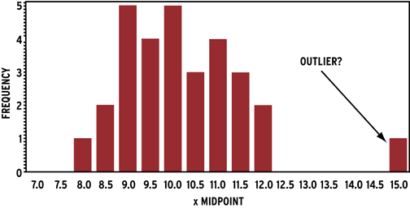
Como detectar outliers?
Histogramas ajudam a entender a distribuição, mas não são suficientes, sozinhos, para identificar outliers:
Dependem do número e tamanhos dos bins.
Não definem limites objetivos para classificar valores como outliers.
O quão distante é suficientemente distante para um valor ser considerado um outlier?
Um outlier pode “sumir” em um bin largo.

Slide 33
Como detectar outliers?
Usamos histogramas como uma ferramenta inicial para levantar suspeitas de outliers.
Eles são ótimos para uma visão geral, sugerem a presença, mas não devem ser usados para a decisão final.
O que fazer então?
Notes:
Histograma é uma ferramenta de exploração dos dados.

Slide 34
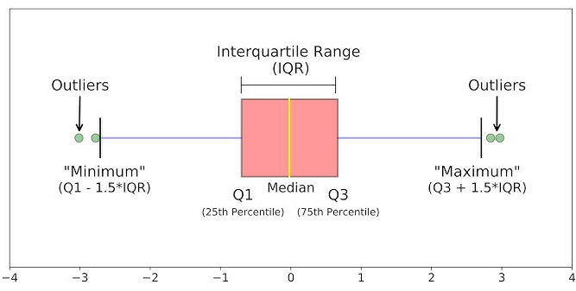
Como detectar outliers?
Boxplot
O boxplot é ferramenta gráfica mais indicada para identificar outliers.

Slide 35
Como detectar outliers?
Boxplot
Como interpretar o gráfico?

Slide 36
Como detectar outliers?
Boxplot
A caixa central define o intervalo interquartil (IQR = Q3-Q1).
Borda inferior da caixa → primeiro quartil (Q1): 25% dos dados ordenados estão abaixo desse valor.
Linha dentro da caixa → mediana (Q2): valor central dos dados ordenados. Metade dos valores está acima e metade abaixo.
Borda superior da caixa → terceiro quartil (Q3): 75% dos dados ordenados estão abaixo desse valor.

Slide 37

Como detectar outliers?
Boxplot
Linhas que saem da caixa → bigodes (whiskers): vão até o menor e maior valores que não são outliers.
Os limites são geralmente definidos por:
Q1 − $k$×IQR
Q3 + $k$×IQR
onde $k$ controla a sensibilidade: $k=1.5$ (padrão) para outliers moderados, e $k=3.0$ para casos extremos.
Pontos fora dos bigodes → possíveis outliers.
Notes:
O 1,5 foi escolhido para funcionar bem em muitos cenários com dados com distribuições próximas à distribuição “normal” (é uma heurística).

Slide 38
Como detectar outliers?
Boxplot
Usando a função boxplot da biblioteca matplotlib
plt.boxplot(df['Year'])
plt.xlabel('Year')
plt.ylabel('Valores')
plt.title('Boxplot do Year')
plt.show()

Slide 39
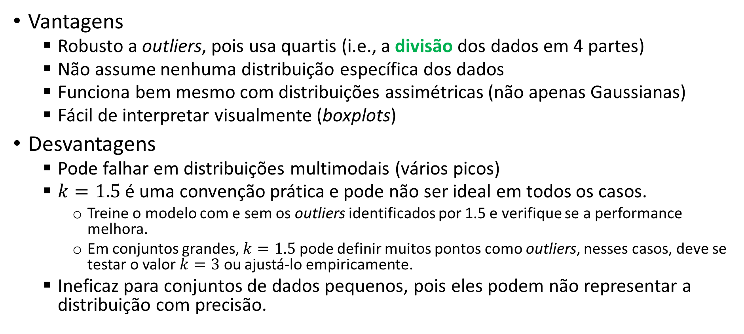
Vantagens e desvantagens: boxplot (IQR)
Vantagens
Robusto a outliers, pois usa quartis (i.e., a divisão dos dados em 4 partes)
Não assume nenhuma distribuição específica dos dados
Funciona bem mesmo com distribuições assimétricas (não apenas Gaussianas)
Fácil de interpretar visualmente (boxplots)
Desvantagens
Pode falhar em distribuições multimodais (vários picos)
$k=1.5$ é uma convenção prática e pode não ser ideal em todos os casos.
Treine o modelo com e sem os outliers identificados por 1.5 e verifique se a performance melhora.
Em conjuntos grandes, $k=1.5$ pode definir muitos pontos como outliers, nesses casos, deve se testar o valor $k=3$ ou ajustá-lo empiricamente.
Ineficaz para conjuntos de dados pequenos, pois eles podem não representar a distribuição com precisão.
Notes:
Uma distribuição assimétrica é uma distribuição de dados que não apresenta o mesmo formato dos dois lados do seu centro.
Boxplot é independente da forma da distribuição

Slide 40
Como remover outliers?
Removendo outliers com a distância interquartil (IQR)
Q1 = df['MPG-C'].quantile(0.25)
Q3 = df['MPG-C'].quantile(0.75)
IQR = Q3 - Q1
lim_inf = Q1 - 1.5 * IQR
lim_sup = Q3 + 1.5 * IQR
df_sem_outliers_iqr = df[
(df['MPG-C'] >= lim_inf) &
(df['MPG-C'] <= lim_sup)
]
Notes:
Agora que sabemos como detectar outliers, veremos como removê-los dos dados.

Slide 41
Como as variáveis se relacionam?
Notes:
Taxonomia: como as variáveis são classificadas

Slide 42

Relação entre variáveis
Objetivo: descobrir padrões e estruturas (as vezes escondidas) nos dados.
Relações entre variáveis revelam:
Tendências
Dependências
Agrupamentos

Slide 43

Relação entre variáveis
Importante!
Correlação não implica causalidade
Comer frango não te faz ir para a lua…

Slide 44
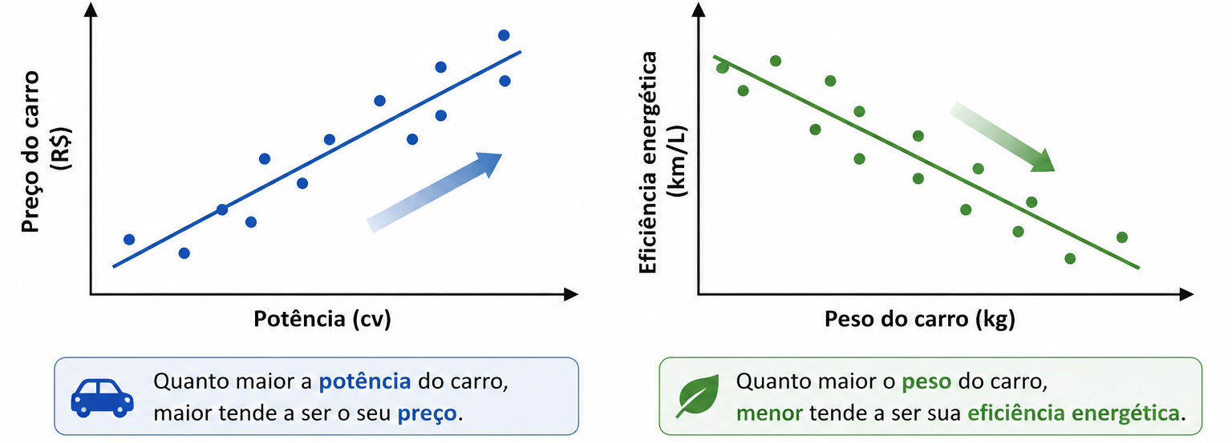
Relação entre variáveis
Ao analisar os dados, podemos encontrar relações como:
Preço do carro ↑ conforme a potência ↑
Eficiência energética do carro ↓ conforme o peso ↑

Slide 45
Relação entre variáveis
Relações entre variáveis ajudam a:
selecionar atributos relevantes
Quais atributos realmente influenciam o target (i.e., o rótulo)?
remover atributos redundantes
Manter variáveis que possuem informação muito semelhante pode acrescentar pouca informação preditiva ao modelo e deixá-lo mais complexo.
detectar multicolinearidade
É quando dois ou mais atributos estão altamente correlacionados entre si, afetando negativamente a
interpretação dos coeficientes dos modelos,
generalização do modelo, levando a modelos instáveis,
predição dos modelos de ML.
escolher modelos de ML adequados
Relações lineares: por exemplo, regressão linear
Relações não lineares: por exemplo, árvores de decisão
Notes:
Remover atributos redundantes pode reduzir dimensionalidade, simplificar o modelo e facilitar sua interpretação.
Detectar multicolinearidade durante a EDA (Exploratory Data Analysis) é importante porque ela afeta tanto a interpretação quanto o desempenho dos modelos — e geralmente passa despercebida se você só “jogar o modelo e ver o score”.
Principais motivos 👇
🔍 1. Interpretação dos coeficientes fica comprometida
Em modelos lineares (regressão linear, logística, GLMs):
Variáveis altamente correlacionadas “competem” entre si
Os coeficientes tornam-se instáveis
Pequenas mudanças nos dados → grandes mudanças nos pesos
Fica difícil dizer qual variável realmente explica o fenômeno
👉 Você pode ter coeficientes com sinal inesperado ou valores absurdos.
📉 2. Aumenta a variância das estimativas
A multicolinearidade infla a variância dos coeficientes:
Intervalos de confiança mais largos
Testes estatísticos menos confiáveis
Variáveis relevantes podem parecer “não significativas”
Isso é especialmente crítico em análises inferenciais.
🤖 3. Pode prejudicar o desempenho e a generalização
Dependendo do modelo:
Modelos lineares → mais sensíveis
Regularização (Ridge, Lasso) ajuda, mas não elimina o problema conceitual
Pode levar a overfitting em alguns cenários
Mesmo que a métrica não caia muito, o modelo fica frágil.
🧠 4. Indica redundância de informação
Alta correlação geralmente significa:
Variáveis carregando a mesma informação
Features desnecessárias
Espaço de características mal projetado
👉 Isso abre oportunidades para:
Remoção de variáveis
Combinação de features
PCA ou outras reduções de dimensionalidade
🛠️ 5. Orienta decisões ainda na EDA
Detectar cedo permite:
Escolher melhor quais variáveis manter
Definir transformações (diferença, razão, log, etc.)
Decidir entre interpretação vs performance
Evitar surpresas na fase de modelagem
Em resumo:
A multicolinearidade dificulta a interpretação dos modelos, aumenta a incerteza das estimativas e revela redundância entre variáveis — por isso deve ser identificada ainda na EDA.

Slide 46
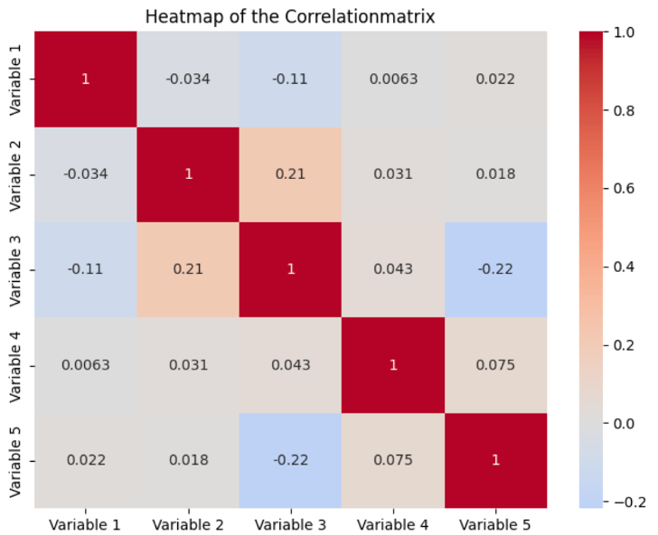
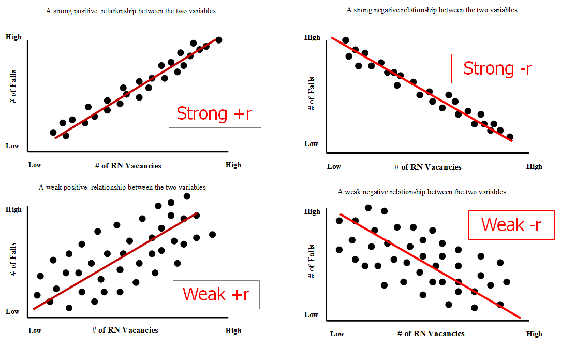
Relação entre variáveis
Para analisar essas relações usamos:
Matriz de correlação (heatmap)
Diagrama de dispersão (scatterplot)
Notes:
Detectar multicolinearidade durante a EDA (Exploratory Data Analysis) é importante porque ela afeta tanto a interpretação quanto o desempenho dos modelos — e geralmente passa despercebida se você só “jogar o modelo e ver o score”.
Principais motivos 👇
🔍 1. Interpretação dos coeficientes fica comprometida
Em modelos lineares (regressão linear, logística, GLMs):
Variáveis altamente correlacionadas “competem” entre si
Os coeficientes tornam-se instáveis
Pequenas mudanças nos dados → grandes mudanças nos pesos
Fica difícil dizer qual variável realmente explica o fenômeno
👉 Você pode ter coeficientes com sinal inesperado ou valores absurdos.
📉 2. Aumenta a variância das estimativas
A multicolinearidade infla a variância dos coeficientes:
Intervalos de confiança mais largos
Testes estatísticos menos confiáveis
Variáveis relevantes podem parecer “não significativas”
Isso é especialmente crítico em análises inferenciais.
🤖 3. Pode prejudicar o desempenho e a generalização
Dependendo do modelo:
Modelos lineares → mais sensíveis
Regularização (Ridge, Lasso) ajuda, mas não elimina o problema conceitual
Pode levar a overfitting em alguns cenários
Mesmo que a métrica não caia muito, o modelo fica frágil.
🧠 4. Indica redundância de informação
Alta correlação geralmente significa:
Variáveis carregando a mesma informação
Features desnecessárias
Espaço de características mal projetado
👉 Isso abre oportunidades para:
Remoção de variáveis
Combinação de features
PCA ou outras reduções de dimensionalidade
🛠️ 5. Orienta decisões ainda na EDA
Detectar cedo permite:
Escolher melhor quais variáveis manter
Definir transformações (diferença, razão, log, etc.)
Decidir entre interpretação vs performance
Evitar surpresas na fase de modelagem
Em resumo (frase de slide):
A multicolinearidade dificulta a interpretação dos modelos, aumenta a incerteza das estimativas e revela redundância entre variáveis — por isso deve ser identificada ainda na EDA.

Slide 47
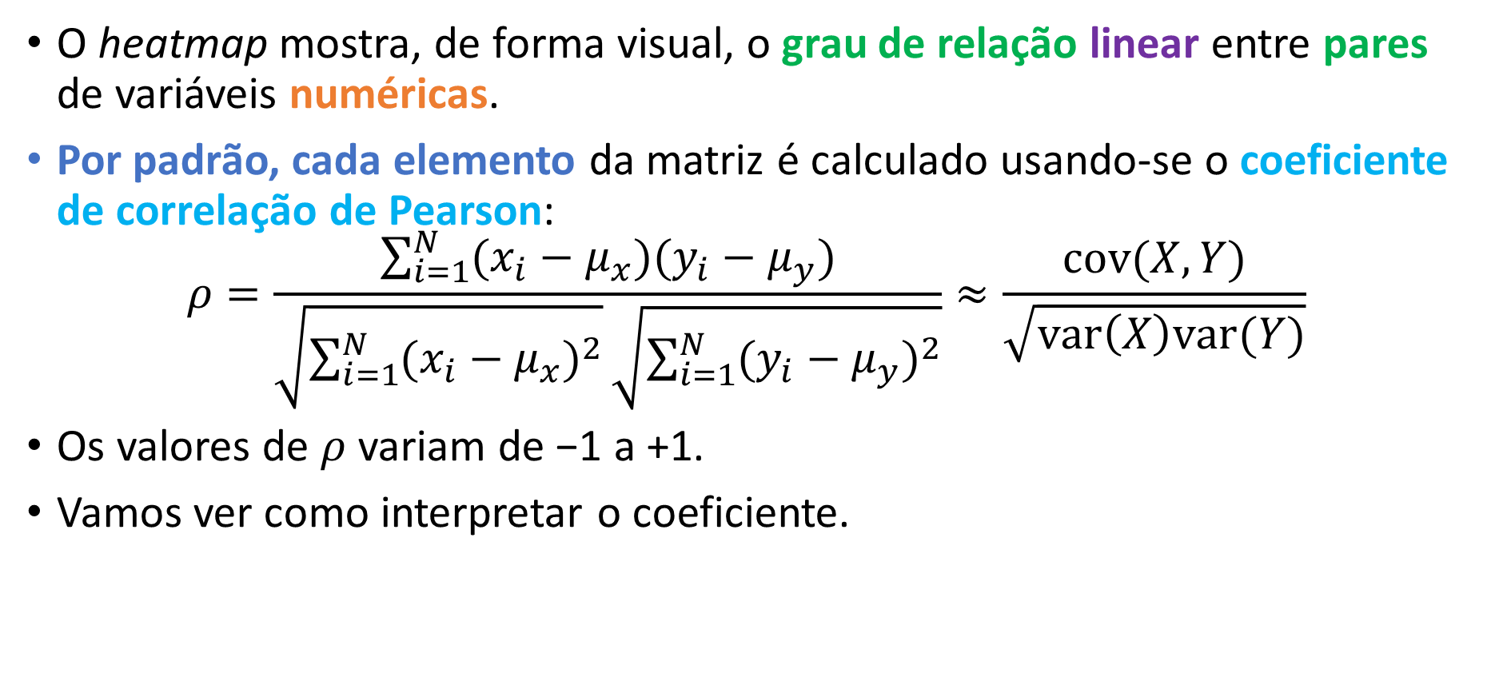
Matriz de correlação (heatmap)
O heatmap mostra, de forma visual, o grau de relação linear entre pares de variáveis numéricas.
Por padrão, cada elemento da matriz é calculado usando-se o coeficiente de correlação de Pearson:
$$ρ=\frac{\sum_{i=1}^{N}{(x_{i}−μ_{x})(y_{i}−μ_{y})}}{\sqrt{\sum_{i=1}^{N}{{(x_{i}−μ_{x})}^{2}}}\sqrt{\sum_{i=1}^{N}{{(y_{i}−μ_{y})}^{2}}}}≈\frac{cov(X,Y)}{\sqrt{var\left(X\right)var(Y)}}$$
Os valores de $ρ$ variam de −1 a +1.
Vamos ver como interpretar o coeficiente.
Notes:
letra grega rho (rô): $ρ$
OBS.: Valores negativos são chamados de anti-correlação.

Slide 48
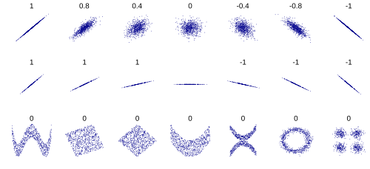
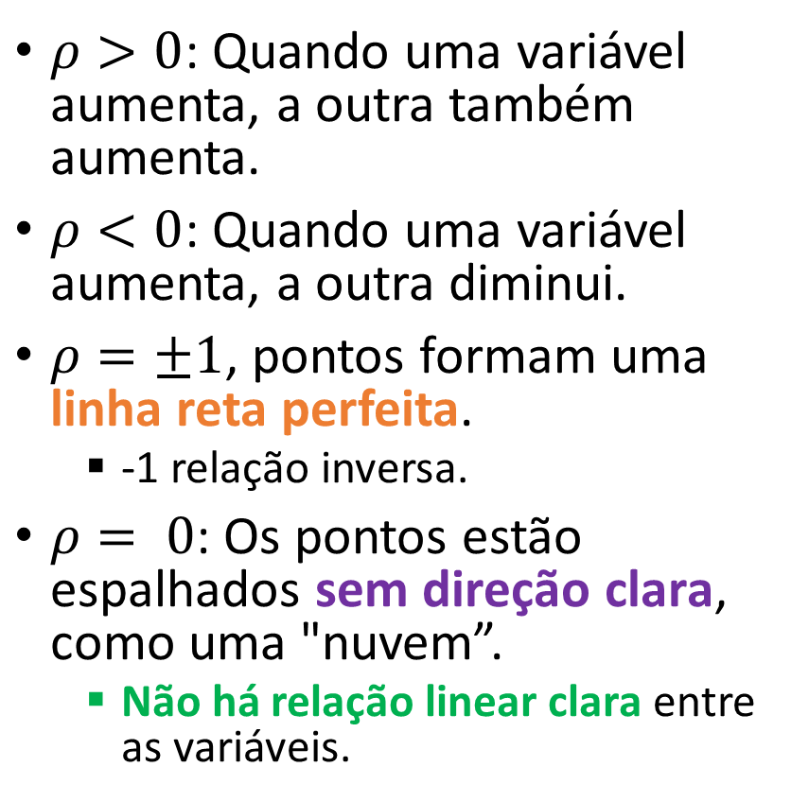
Correlação de Pearson
$ρ>0$: Quando uma variável aumenta, a outra também aumenta.
$ρ<0$: Quando uma variável aumenta, a outra diminui.
$ρ=±1$, pontos formam uma linha reta perfeita.
-1 relação inversa.
$ρ= 0$: Os pontos estão espalhados sem direção clara, como uma "nuvem”.
Não há relação linear clara entre as variáveis.
Notes:
1. Primeira Linha: Intensidade e Direção
Aqui vemos como o valor de $r$ varia de -1 a 1.
Correlação Positiva ($r > 0$): Quando uma variável aumenta, a outra também aumenta. Quanto mais próximo de 1, mais os pontos se aproximam de uma linha reta perfeita.
Correlação Negativa ($r < 0$): Quando uma variável aumenta, a outra diminui. O valor -1 indica uma relação inversa perfeita.
Correlação Nula ($r = 0$): Os pontos estão espalhados como uma "nuvem" sem direção clara. Não há tendência linear.
Dispersão: Note que quanto menor o valor absoluto (ex: 0.4 ou -0.4), mais "gorda" e espalhada fica a nuvem de pontos.
2. Segunda Linha: A Inclinação não importa (quase sempre)
Esta linha traz um conceito fundamental: a correlação não mede a inclinação (coeficiente angular) da reta.
Todos os gráficos (exceto o do meio) mostram correlação 1 ou -1.
Não importa se a reta é íngreme ou quase plana; se todos os pontos estão perfeitamente alinhados, a correlação é máxima.
O caso central ($r=0$): Quando a linha é perfeitamente horizontal, a correlação é indefinida ou zero, pois a variável $y$ não muda independentemente de $x$. Não há variação para "explicar".
3. Terceira Linha: A Grande Armadilha
Esta é a parte mais importante para analistas de dados. Todos esses gráficos têm correlação de Pearson igual a 0, mas os pontos claramente seguem padrões (círculos, ondas, quadrados).
O motivo: O coeficiente de Pearson só detecta relações lineares (retas).
Se a relação for não-linear (curvas, formas complexas), o Pearson falhará em detectar a dependência entre as variáveis, resultando em zero.
Lição: Sempre visualize seus dados com um gráfico de dispersão antes de confiar apenas no número da correlação.

Slide 49
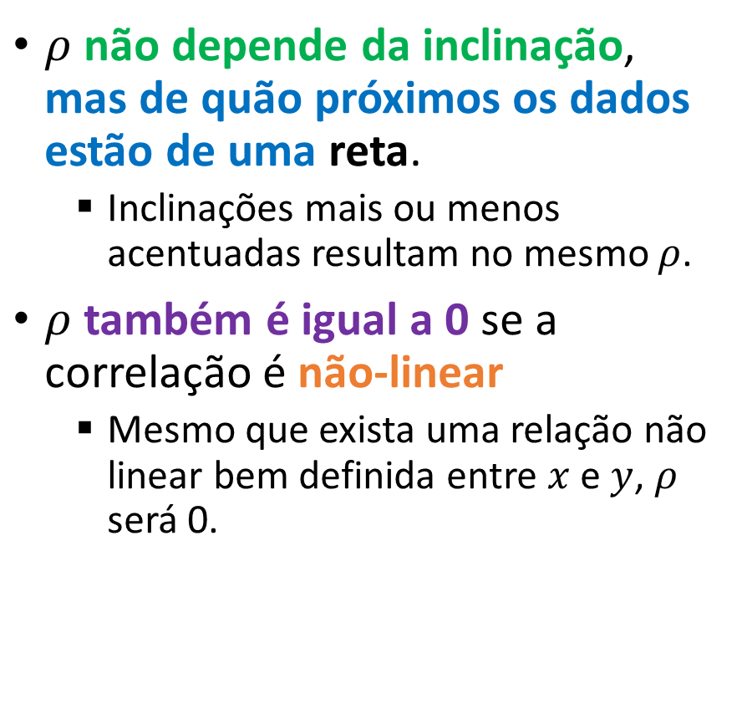
Correlação de Pearson
$ρ$ não depende da inclinação, mas de quão próximos os dados estão de uma reta.
Inclinações mais ou menos acentuadas resultam no mesmo $ρ$.
$ρ$ também é igual a 0 se a correlação é não-linear
Mesmo que exista uma relação não linear bem definida entre $x$ e $y$, $ρ$ será 0.
Notes:
ρ não depende da inclinação, mas do grau de dispersão dos pontos em torno de uma reta.
Pearson mede o grau de alinhamento linear dos pontos

Slide 50
Matriz de correlação
A matriz de correlação é criada calculando a correlação par a par entre todas as variáveis de um conjunto de dados.
A diagonal é sempre igual a 1, pois uma variável é perfeitamente correlacionada consigo mesma.

Slide 51
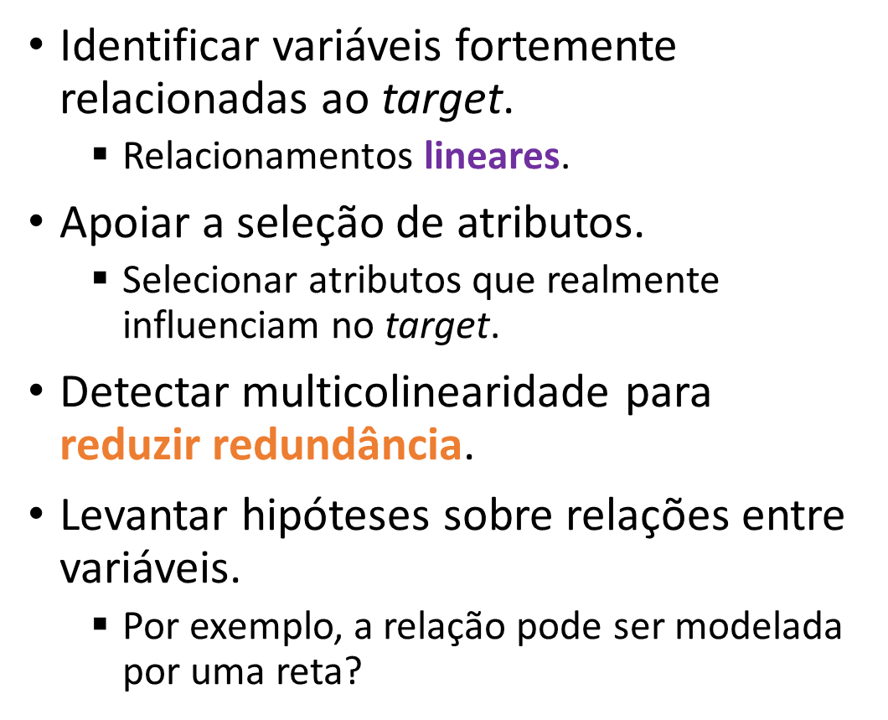
Para que serve a matriz de correlação?
Identificar variáveis fortemente relacionadas ao target.
Relacionamentos lineares.
Apoiar a seleção de atributos.
Selecionar atributos que realmente influenciam no target.
Detectar multicolinearidade para reduzir redundância.
Levantar hipóteses sobre relações entre variáveis.
Por exemplo, a relação pode ser modelada por uma reta?
Notes:
O Perigo da "Multicolinearidade": se duas variáveis têm correlação 0.99, não precisamos de ambas. Manter as duas é redundância de dados e desperdício de processamento.
Por que a multicolinearidade é um problema?
O problema fica particularmente importante em modelos lineares, como:
y^​=β0​+β1​X1​+β2​X2​+⋯+βp​Xp​.
Se X1​ e X2​ são muito correlacionadas, o modelo tem dificuldade para determinar quanto da contribuição para y deve ser atribuída a cada uma.
Por exemplo, suponha:
y=3X1​+5X2​+ϵ
mas:
X2​≈X1​.
O modelo poderia encontrar algo como:
y^​=7.8X1​+0.2X2​
ou
y^​=2.1X1​+5.9X2​.
Ambos podem produzir previsões muito semelhantes.
Consequentemente, os coeficientes individuais tornam-se instáveis e sua variância aumenta.

Slide 52
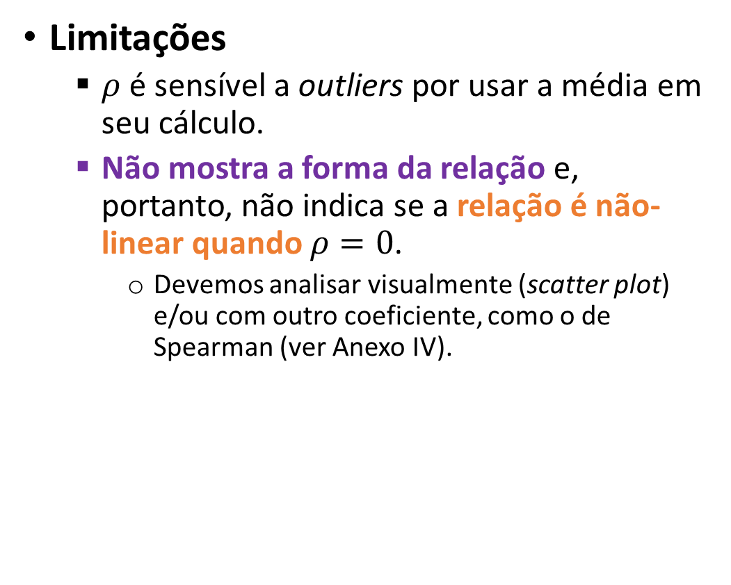
Para que serve a matriz de correlação?
Limitações
$ρ$ é sensível a outliers por usar a média em seu cálculo.
Não mostra a forma da relação e, portanto, não indica se a relação é não-linear quando $ρ=0$.
Devemos analisar visualmente (scatter plot) e/ou com outro coeficiente, como o de Spearman (ver Anexo IV).
Notes:
O Perigo da "Multicolinearidade": se duas variáveis têm correlação 0.99 (como, por exemplo, "Temperatura em Celsius" e "Temperatura em Fahrenheit"), não precisamos de ambas. Manter as duas é redundância de dados e desperdício de processamento.

Slide 53
Plotando a matriz de correlação
Matriz de correlação com o coeficiente de Pearson
corr = df.corr(method='pearson', numeric_only=True)
plt.figure()
sns.heatmap(corr, cmap="BrBG", annot=True)
plt.show()
OBS.: “numeric_only=True” a correlação é calculada usando somente colunas numéricas (float, int ou boolean).

Slide 54
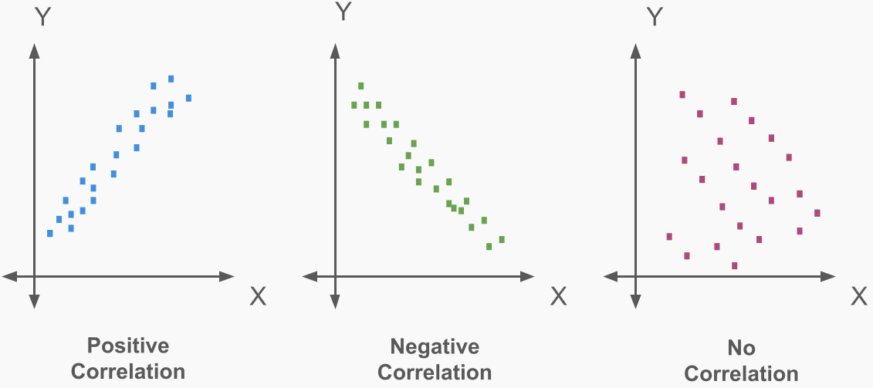
Diagrama de dispersão (scatter plot)
Mostra a relação entre duas variáveis, revelando padrões que números não mostram (e.g., a matriz de correlação).
Permite visualizar:
tendências (positiva ou negativa),
relações não-lineares,
clusters (i.e., grupos) e
outliers

Slide 55
Diagrama de dispersão (scatter plot)
Limitações:
Funciona bem para poucas variáveis
Quando o número de variáveis cresce, são necessários muitos scatter plots
A análise vira um processo manual, cansativo e propenso ao erro
Os plots podem ficar poluídos em datasets com muitas amostras:
os pontos se sobrepõem
regiões densas viram “manchas”
outliers podem ficar escondidos

Slide 56
Plotando o diagrama de dispersão
Plotando a dispersão de um par de variáveis
plt.scatter(df['MPG-C'], df['Price'])
plt.xlabel('MPG-C')
plt.ylabel('Price')
plt.show()

Slide 57



Exemplo
Exemplo: intro_eda.ipynb
OBS.: Um exemplo mais completo de EDA pode ser encontrado no Anexo V.
Notes:
Referencias
[1] https://www.kaggle.com/code/imoore/intro-to-exploratory-data-analysis-eda-in-python
[2] https://www.kaggle.com/code/rpsuraj/outlier-detection-techniques-simplified
[3] https://towardsdatascience.com/an-extensive-guide-to-exploratory-data-analysis-ddd99a03199e/

Slide 58
Lista de exercícios
Lista #3 - EDA

Slide 59
Perguntas?

Slide 60
Obrigado!

Slide 61
Anexo I:
Preenchimento inteligente de dados faltantes

Slide 62
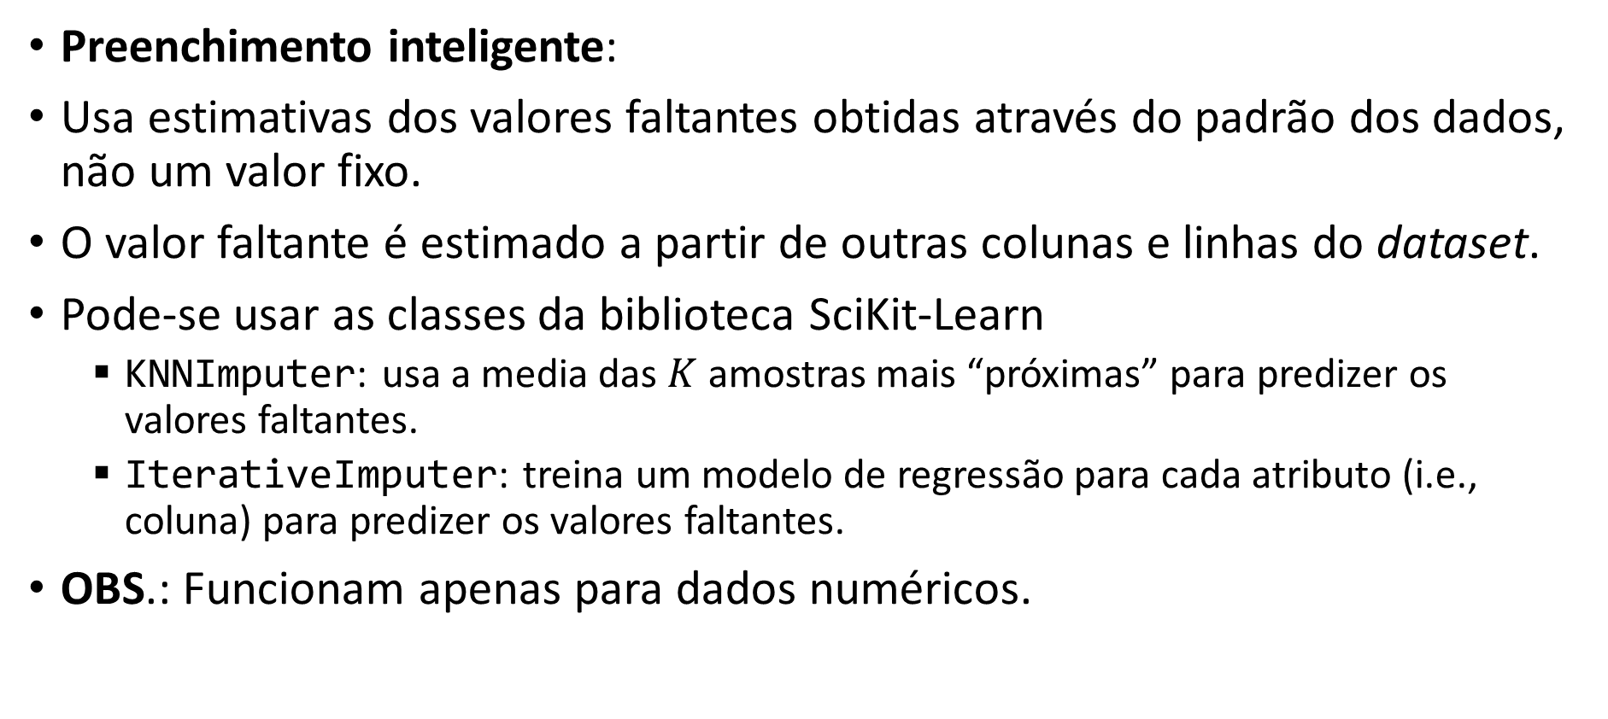
Técnicas para o tratamento de valores ausentes
Preenchimento inteligente:
Usa estimativas dos valores faltantes obtidas através do padrão dos dados, não um valor fixo.
O valor faltante é estimado a partir de outras colunas e linhas do dataset.
Pode-se usar as classes da biblioteca SciKit-Learn
KNNImputer: usa a media das $K$ amostras mais “próximas” para predizer os valores faltantes.
IterativeImputer: treina um modelo de regressão para cada atributo (i.e., coluna) para predizer os valores faltantes.
OBS.: Funcionam apenas para dados numéricos.

Slide 63
Tratando valores faltantes
Exemplo de uso do KNNImputer
from sklearn.impute import KNNImputer
df_num = df.select_dtypes(include="number")
imputer = KNNImputer(n_neighbors=5) # número de vizinhos: 5
df_num_imputed = imputer.fit_transform(df_num)
OBS.1: O método ‘fit_transform’ treina o modelo e preenche os valores faltantes.
OBS.2: Em ML, calculamos o valor faltante usando apenas os dados do conjunto de treinamento (para evitar data leakage). Isso é válido para qualquer pré-processamento/transformação de dados.
Notes:
o correto é aprender o valor de imputação no treino e aplicar no teste.
mas em machine learning o ideal é calcular a média só no conjunto de treino (para evitar data leakage),
KNNImputer (K-Nearest Neighbors)
O nome já diz tudo: "Imputador pelos Vizinhos Mais Próximos".
Como funciona: Para cada valor faltante em uma linha, ele procura as $K$ linhas mais parecidas (os "vizinhos") que possuem aquele dado preenchido. Ele calcula a distância (geralmente a Distância Euclidiana) entre as outras características (colunas) daquela linha.
O cálculo: Ele tira a média dos valores desses $K$ vizinhos e preenche o buraco.
Quando usar: Ótimo para datasets onde você acredita que observações semelhantes tendem a ter valores semelhantes.
Ponto de atenção: É computacionalmente caro para datasets gigantes, pois precisa calcular distâncias entre todas as linhas.

Slide 64
Tratando valores faltantes
Exemplo de uso do IterativeImputer
# import necessário
from sklearn.experimental import enable_iterative_imputer
from sklearn.impute import IterativeImputer
df_num = df.select_dtypes(include="number")
imputer = IterativeImputer()
df_num_imputed = imputer.fit_transform(df_num)
Notes:
IterativeImputer (MICE)
Este é um pouco mais sofisticado e "inteligente". Ele trata cada coluna com valores faltantes como uma variável alvo em um problema de regressão.
Como funciona: 1. Ele preenche os buracos inicialmente (com a média, por exemplo).
2. Ele transforma a coluna com NaN em um alvo ($y$) e usa as outras colunas como preditores ($X$).
3. Ele treina um modelo de regressão para prever os valores faltantes daquela coluna.
4. Ele repete isso para todas as colunas em várias rodadas (iterações) até que os valores parem de mudar muito (converjam).
Quando usar: Quando as variáveis têm correlações complexas entre si. Ele é geralmente considerado mais preciso que a média simples ou o KNN.
Curiosidade: No mundo da estatística, essa técnica é conhecida como MICE (Multivariate Imputation by Chained Equations).

Slide 65
Anexo II:
Detectando outliers com Z-score

Slide 66
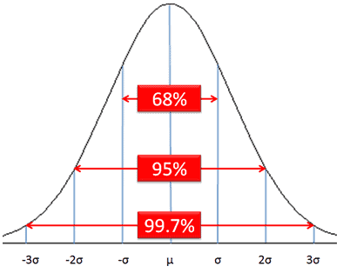
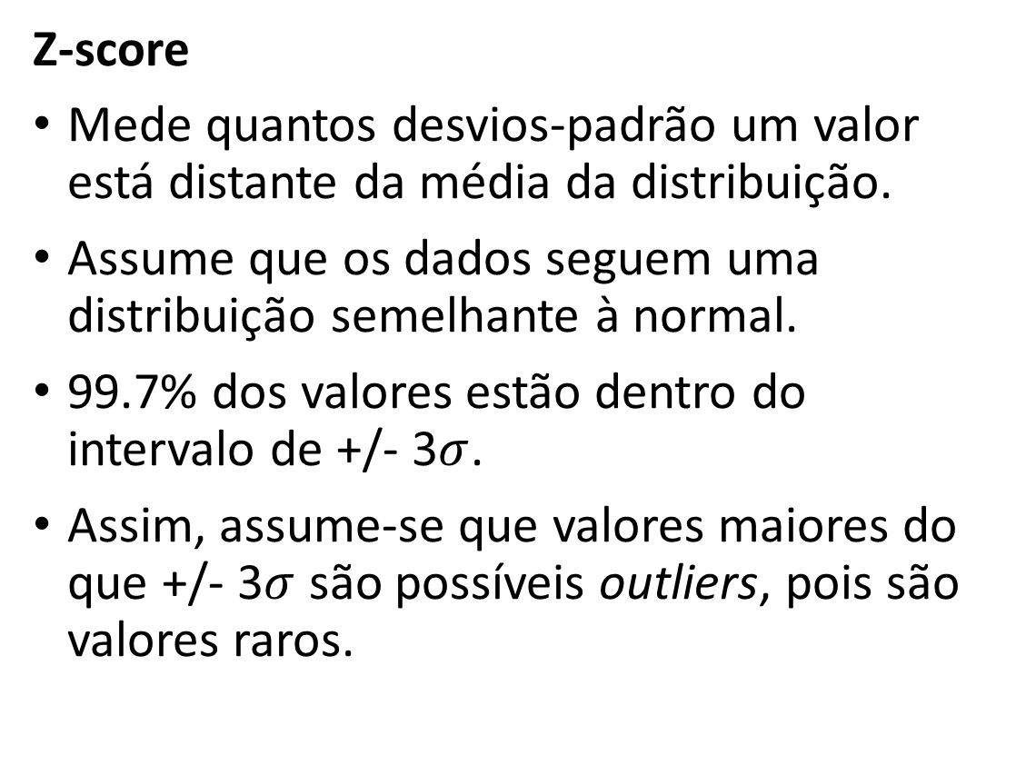
Como detectar outliers?
Z-score
Mede quantos desvios-padrão um valor está distante da média da distribuição.
Assume que os dados seguem uma distribuição semelhante à normal.
99.7% dos valores estão dentro do intervalo de +/- 3$σ$.
Assim, assume-se que valores maiores do que +/- 3$σ$ são possíveis outliers, pois são valores raros.

Slide 67
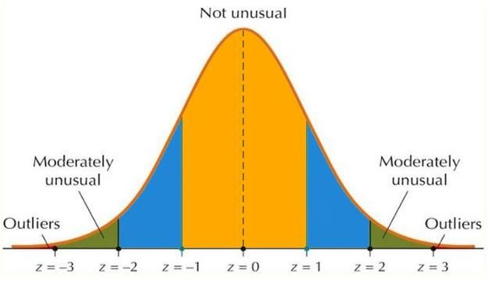
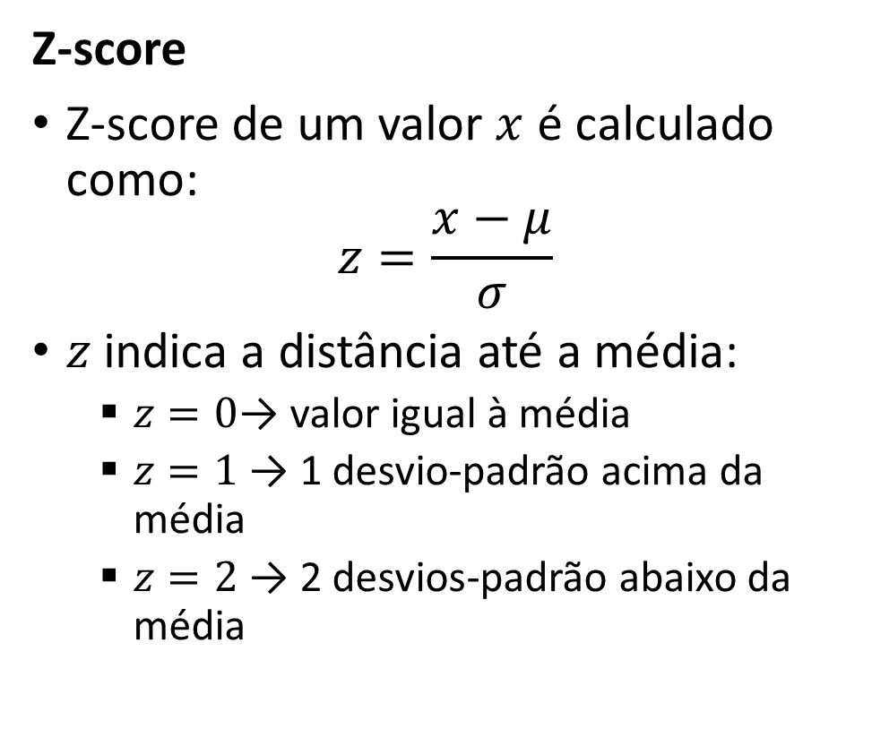
Como detectar outliers?
Z-score
Z-score de um valor $x$ é calculado como:
$$z=\frac{x−μ}{σ}$$
$z$indica a distância até a média:
$z=0$→ valor igual à média
$z=1$ → 1 desvio-padrão acima da média
$z=2$ → 2 desvios-padrão abaixo da média

Slide 68
Como detectar outliers?
Z-score
num_cols = df.select_dtypes(include='number').columns
z_scores = np.abs(stats.zscore(df[num_cols]))
outliers_por_linha = (z_scores > 3).any(axis=1)
df_outliers = df[outliers_por_linha]

Slide 69
Como remover outliers?
Aplicando Z-score em várias colunas numéricas
num_cols = df.select_dtypes(include='number').columns
z_scores = np.abs(stats.zscore(df[num_cols], nan_policy='omit'))
df_sem_outliers_z = df[(z_scores < 3).all(axis=1)]
OBS.1: Ignora valores NaN no cálculo da média e do desvio padrão.
OBS.2: ‘all(axis=1)’ retorna True somente se todas as colunas daquela linha tiverem |z| < 3, i.e., se qualquer variável da linha for outlier, a linha inteira é removida.
Notes:
Agora que sabemos como detectar outliers, veremos como removê-los dos dados.

Slide 70
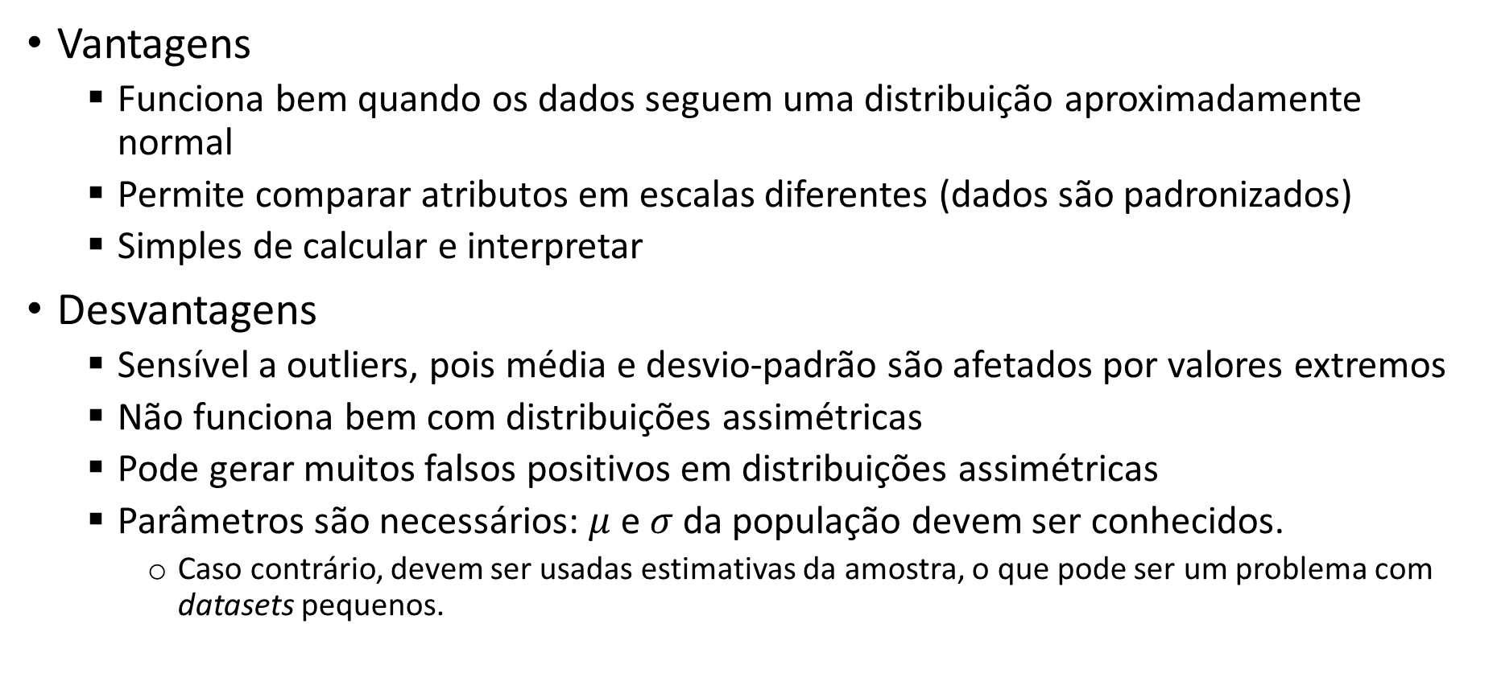
Vantagens e desvantagens: Z-score
Vantagens
Funciona bem quando os dados seguem uma distribuição aproximadamente normal
Permite comparar atributos em escalas diferentes (dados são padronizados)
Simples de calcular e interpretar
Desvantagens
Sensível a outliers, pois média e desvio-padrão são afetados por valores extremos
Não funciona bem com distribuições assimétricas
Pode gerar muitos falsos positivos em distribuições assimétricas
Parâmetros são necessários: $μ$ e $σ$da população devem ser conhecidos.
Caso contrário, devem ser usadas estimativas da amostra, o que pode ser um problema com datasets pequenos.

Slide 71
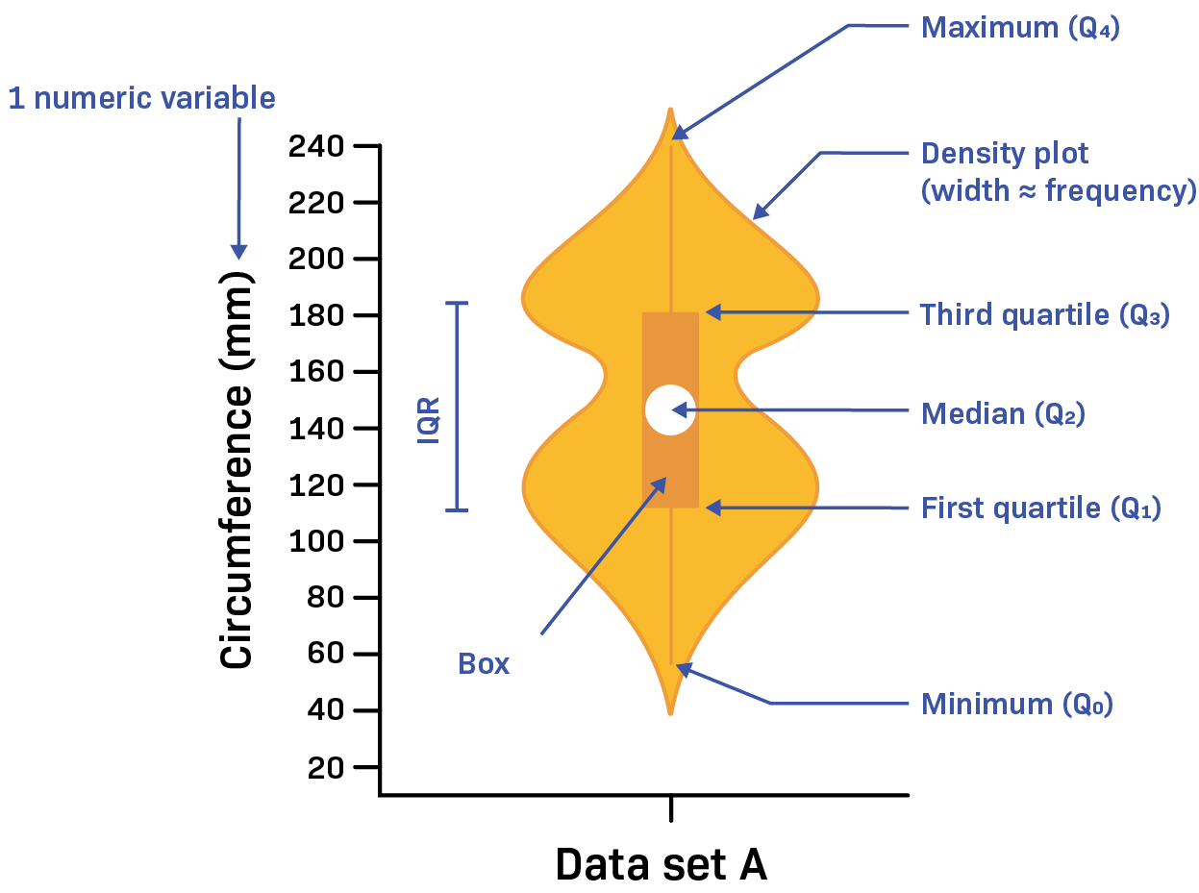
Técnicas avançadas para detecção de outliers
Além de IQR e Z-score, existem técnicas mais avançadas para detectar outliers, como:
Métodos usando algortimos de ML: Isolation Forest, Local Outlier Factor, One-Class SVM, Autoencoders.
Métodos visuais: Violin plot
Combina boxplot com densidade das distribuições, destacando assimetrias.

Slide 72
Anexo III:
Correlação de Spearman

Slide 73
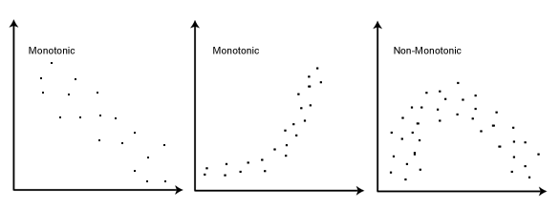
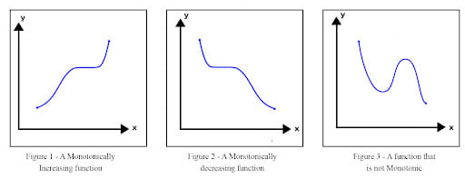
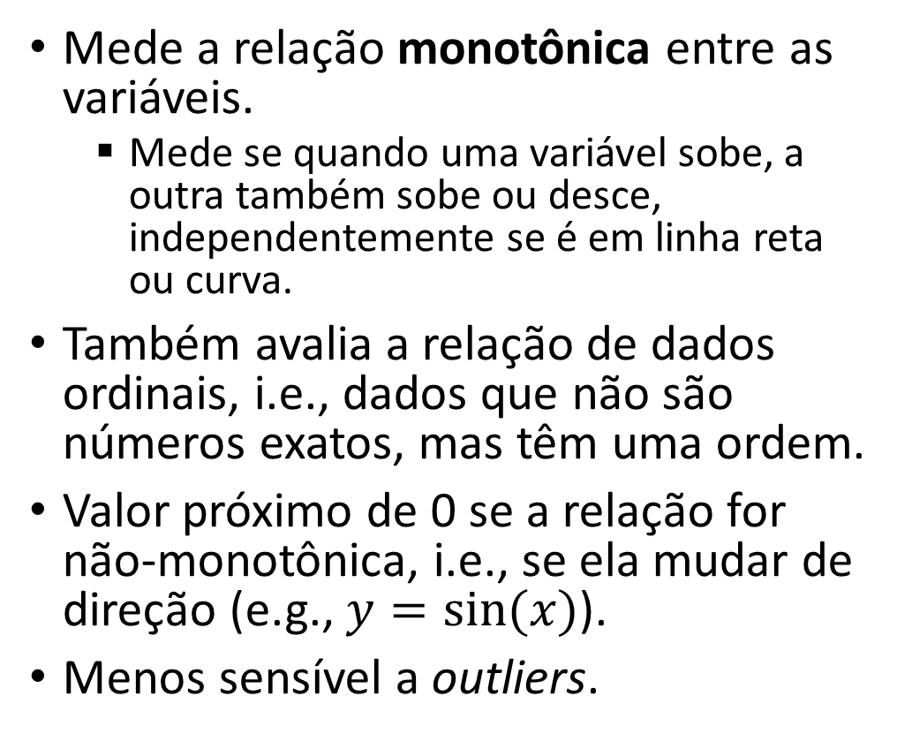
Correlação de Spearman
Mede a relação monotônica entre as variáveis.
Mede se quando uma variável sobe, a outra também sobe ou desce, independentemente se é em linha reta ou curva.
Também avalia a relação de dados ordinais, i.e., dados que não são números exatos, mas têm uma ordem.
Valor próximo de 0 se a relação for não-monotônica, i.e., se ela mudar de direção (e.g., $y=sin⁡(x)$).
Menos sensível a outliers.
Se os dados crescem em formato de curva (exponencial, logarítmica), o Pearson dará um valor baixo, mas o Spearman dará 1.0.

Slide 74
Plotando a matriz de correlação
Usando o coeficiente de Spearman
corr = df.corr(method='spearman', numeric_only=True)
plt.figure()
sns.heatmap(corr, cmap="BrBG", annot=True)
plt.show()

Slide 75
Anexo IV:
Análise exploratória automática com pandas profiling

Slide 76
Pandas profiling
O Pandas profiling (ou ydata-profiling) é uma biblioteca que automatiza grande parte da análise exploratória de dados (EDA) gerando um relatório completo com uma única linha de código.
O relatório que inclui:
Resumo geral dos dados: número de linhas e colunas, tipos de dados.
Estatísticas univariadas: média, mediana, moda, desvios-padrão, histogramas.
Identificação de problemas: valores faltantes, duplicatas e potenciais anomalias.
Correlação e interações entre variáveis numéricas e categóricas.
Visualizações: de distribuições, barras, densidades e matrizes de correlação.
O relatório pode ser salvo em HTML ou em um notebook Jupyter.

Slide 77
Como gerar o relatório?
from ydata_profiling import ProfileReport
profile = ProfileReport(df, title="Relatório de Dados")
# Salva em um arquivo HTML.
profile.to_file("relatorio.html")
# Abre o relatório no notebook Jupyter.
profile.to_notebook_iframe()

Slide 78
Anexo V:
Exemplo completo de análise exploratória

Slide 79
Exemplo
Exemplo: intro_eda_completo.ipynb
Notes:
Referencias
[1] https://www.kaggle.com/code/imoore/intro-to-exploratory-data-analysis-eda-in-python
[2] https://www.kaggle.com/code/rpsuraj/outlier-detection-techniques-simplified
[3] https://towardsdatascience.com/an-extensive-guide-to-exploratory-data-analysis-ddd99a03199e/

Slide 80
Anexo VI: Quais características os dados devem possuir para obtermos um bom modelo?

Slide 81
O que é necessário para um bom modelo?
Precisamos de dados de qualidade
Representativos
Refletem adequadamente o domínio de aplicação
Cobrem as principais condições encontradas no mundo real
Evitam vieses de seleção
Quantidade suficiente, mas com qualidade
Dados limpos e consistentes
Rótulos corretos e consistentes
Informativos para a tarefa
Sem duplicações ou data leakage
Diversidade e variabilidade
Variedade suficientemente ampla das condições que encontrará durante sua utilização
Diversidade entre e dentro das classes
Distribuição das classes
Identificar possíveis desbalanceamentos
Balancear quando apropriado
Ou utilizar técnicas para lidar com class imbalance

